Slide 1
Apia Infra I: Competir no mercado de fundraising
APRESENTAÇÃO DE CASO
ANEXO NP3

Slide 2
Introdução
O Caso “Apia Infra I: Competir no mercado de fundraising” aborda o tema do levantamento de capitais por parte dos gestores de fundos de investimento, com enfoque na subárea de fundos de infra-estruturas.
O Caso baseia-se num enredo ficcionado, no qual dois profissionais do sector financeiro com sólida carreira em infra-estruturas (Philipe van Leuven e Jonathan Bennett) decidem juntar em 2006 esforços para a montagem de uma sociedade independente de gestão de fundos de infra-estruturas, a Apia Capital Partners, e iniciar as diligências para o lançamento do seu primeiro fundo, o Apia Infra I.
Após a estruturação do Apia Infra I, à luz das condições de mercado da época, e já depois de recebidas indicações de interesse de investimento por parte algumas entidades, iniciou-se a cadência de eventos que levou à crise económico-financeira de 2007/08, que alterou de forma dramática as condições de mercado.
Em face dos eventos ocorridos, Philipe e Jonathan viram-se obrigados a adiar o lançamento do Apia Infra I; só em Março de 2011 as condições de mercado, enquadradas na emergência de um novo mundo, mostram sinais de estabilização.
É esse o momento em que a Apia Capital Partners decide retomar os esforços para o lançamento do Apia Infra I … todavia, os desafios são agora maiores, exigindo a Philipe e Jonathan uma revisão dos termos e condições e da estratégia de lançamento do fundo.

Slide 3
Introdução a infra-estruturas
As infra-estruturas têm tido uma importância muito relevante na história da Humanidade, sendo um dos mais evidentes sinais de desenvolvimento de diversas civilizações.
A definição de infra-estruturas não é unânime. A utilização do termo tem as suas origens na nomenclatura militar, tendo sido inicialmente usado para referir os activos de suporte como casernas ou pistas para aeronaves.
Apesar das diversas definições, o conceito chave é que infra-estruturas são todos os activos fixos necessários para um sistema funcionar, podendo tal ser aplicável à economia de um país, ou a uma escola ou empresa.
Cada vez mais o termo infra-estruturas é usado para denominar um conjunto de sectores económicos, que regra geral inclui:
transportes
telecoms
energia
água e saneamento
infra-estruturas sociais

Slide 4
Introdução a infra-estruturas
Algumas das características comuns a infra-estruturas são:
Prestam um serviço público chave
Têm uma elasticidade baixa da procura
Têm uma vida útil longa
Estão geralmente sujeitas a um qualquer tipo de influência pelo sector público, como é o caso da regulação
Produzem cash flows regulares e estáveis
Estão em situação de monopólio (ou quasi-monopolio) e apresentam elevadas barreiras à entrada
Investimento forte ao início
Têm opções de crescimento limitadas
Investimentos irreversíveis
Podem ser uma forma de protecção conta a inflação

Slide 5
Enquadramento de infra-estruturas como alternativa de investimento
As infra-estruturas como alternativa de investimento enquadra-se globalmente na indústria de asset management.
De acordo com um estudo da BCG publicado em 2010, o montante total de activos sob gestão era em 2009 de USD 52.600 mil milhões.
INVESTIDORES
INDÚSTRIA DE ASSET MANAGEMENT
ACTIVOS

Slide 6
Enquadramento de infra-estruturas como alternativa de investimento
Dentro da segmentação desta indústria, encontram-se as infra-estruturas:
ASSET MANAGEMENT
Acções cotadas
Renda fixa
Mercado Monetário
Produtos híbridos
Produtos estruturados
Investimentos alternativos
Real Estate
Energia
Private Equity
Hedge Funds
Infra-estrutura
Commodities
Ouro
Moeda
Arte
Vinho
Antiguidades
Carros antigos,
etc ….

Slide 7
Estrutura típica em gestão de fundos
investimento
investimento
Investidores
FUNDO
Activos
UP’s ou acções
acções
Fundos de pensões
Seguradoras
Fundos soberanos
Private banking
Family offices
High net worth individuals
(…)
Gestão
Comissão de gestão
Equity
Obrigações
Moeda
Private Equity
Infra-estruturas
(…)
Sociedade Gestora
Advisory
Fee
Consultores
Corporate finance
Due diligence
Legal
Impostos
(…)

Slide 8
Modelos de desenvolvimento e financiamento de infra-estruturas
Sector público desempenha sempre um papel chave
-
Tomada de risco pelo sector privado
Modelos de desenvolvimento
Modelos de financiamento
Produtos financeiros
Método de contratação tradicional
Corporate Finance
Equity
Dívida bancária
Concessões / PPP (e outras variantes)
Project Finance
Híbridos
ex: mezzanine
Obrigações
Privatizações
Corporate Finance
Securitizações
Leasings
+

Slide 9
A estrutura de financiamento típica em project finance
Sector público / Cliente
Acordo Directo
Contrato PPP / Contrato off-take
Accionistas
Equity
Empresa-projecto
Dívida
Credores
Contrato Construção
Contrato Operação
Outros contratos
Construtor(es)
Operador
Outros prestadores de serviços

Slide 10
O investimento em infra-estruturas
Investidores
(institucionais e outros)
MERCADOS DE CAPITAIS (PUBLIC MARKETS)
Activos infra-estruturas (corporizados quase sempre em empresas-projecto)
Operacionais cotados
(também investidores operacionais quando, para além da prestação de serviço também investem nos activos)
Fundos de investimento em activos cotados
(2)
MERCADOS PRIVADOS (PRIVATE MARKETS)
Fundos de private equity
Operacionais não cotados
(também investidores operacionais quando, para além da prestação de serviço também investem nos activos)
(1)
Fundos de infra-estruturas
Canal pouco expressivo em infra-estruturas, apresentado apenas para efeitos ilustrativos
Pouco frequente

Slide 11
Fundos de infra-estruturas
Por “fundos de infra-estruturas” entendem-se os veículos especializados no investimento directo em activos de infra-estruturas não cotados, não se incluindo neste conceito fundos de investimento que não obstante poderem estar focados no sector de infra-estruturas invistam em activos cotados.
O surgimento e desenvolvimento de fundos de infra-estruturas está relacionado com a proliferação dos modelos de contratação em PPP e a abertura do investimento directo por privado nos activos de infra-estruturas (i.e. nas empresas-projecto), tendo o sucesso do conceito sido decisivamente influenciado por dois factores :
Claro que, tal como analisado anteriormente, os diversos investidores têm diversas formas de investir em activos de infra-estruturas que não através de fundos de infra-estruturas; todavia, os fundos de infra-estruturas são uma proposta de valor que tem vindo a ganhar um espaço considerável no mercado.
Capacidade de investimento por parte de empresas operacionais limitada
Características de interesse do investimento em infra-estruturas
(riscos mitigados, cash flow de longo prazo e estáveis, protecção contra inflação, etc)
SURGIMENTO E DESENVOLVIMENTO DE FUNDOS DE INFRA-ESTRUTURAS
+
=

Slide 12
Características e componentes de fundos de infra-estruturas
Abertos vs Fechados
Prazos
Estrutura de comissões
Conflitos de interesses
Imputação de custos
Key man provisions
Captive vs Non captive
Co-investimento pela sociedade gestora e pela equipa de gestão
Tipo de investimento
(produto financeiro)

Slide 13
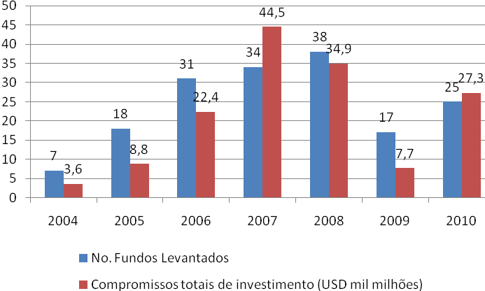
A indústria de fundos de infra-estruturas
A indústria de fundos de infra-estruturas é relativamente recente.
O processo de levantamento de capital para este tipo de fundo de investimento só começou a ganhar expressão a partir de 2005-2006, tendo o ritmo de surgimento de novos fundos sido afectado pelo eventos pós 2007.
Existem hoje 170 fundos no mercado com um valor total sob gestão de USD 149,2 mil milhões.
A indústria é dominada pelos grandes gestores de fundos, first movers nesta indústria ou unidades inseridas em grupos financeiros multinacionais.
A nível de rentabilidades a indústria tem ficado aquém dos objectivos anunciados com o lançamento dos fundos, mas comparativamente com outras classes de investimentos alternativos tem tido uma melhor performance, em particular nos anos de maior contracção dos mercados e da economia em geral.
Os investidores nesta indústria são os investidores institucionais, com particular destaque para os fundos de pensões, seguradoras e bancos.

Slide 14
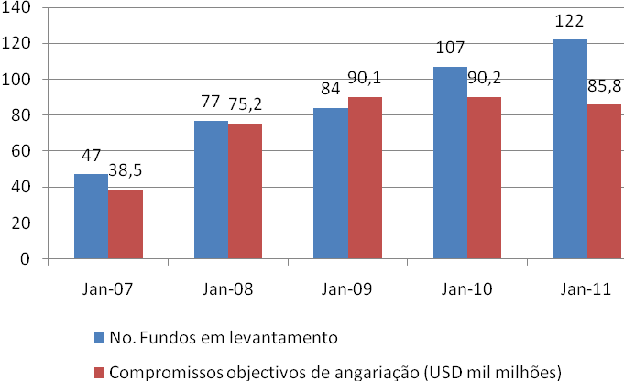
Fundraising em fundos de infra-estruturas
O mercado é recente, e nem a crise iniciada em 2007 afectou a taxa de crescimento de processos de fundraising
Estrutura jurídica
Rentabilidades
Aspectos chave avaliados em due diligence
Equipa de gestão
Perfil de cash flow
Riscos de negócios (decorrentes do âmbito de investimento)
Coerência e consistência da estratégia de investimento
Estrutura e valor de comissões

Slide 15
Questões a serem resolvidas
Volvidos três anos, Philipe e Jonathan encontram-se num momento crítico e decisivo para o lançamento do Apia Infra I.
O contexto de mercado é, sem qualquer dúvida, diametralmente oposto ao que suportou o despoletar desta iniciativa, sendo fundamental que o plano de negócios e os termos e condições do Apia Infra I sejam revistos em detalhe, à luz das actuais condições de mercado.
É também imperioso que a estratégia de colocação do fundo seja pensada de forma cuidada, em alternativa à estratégia avulsa idealizada em 2007 e baseada nos contactos abundantes de Jonathan junto dos tradicionais investidores institucionais.
Na qualidade de placement agents, os alunos devem efectuar o apoio a Philipe e Jonathan para a estruturação, planeamento e colocação do Apia Infra I.
O seu trabalho passará por:
Ficha Técnica
Estudo de viabilidade
Apresentação road show
análise crítica da estrutura inicial do Apia Infra I (patente na Ficha Técnica Resumo (Dezembro de 2007), incluída como Anexo 1 do Caso) e pela revisão e actualização dessa mesma Ficha Técnica
a desenvolver através da utilização do modelo financeiro
preparar uma apresentação em powerpoint para efeitos de reuniões em road show para apresentação do Apia Infra I a potenciais investidores

